Slide 1


第1章 绪 论
  ☆ 1.1 电力电子的构成
  ☆ 1.2 电力电子发展简史
  ☆ 1.3 电力电子的应用领域

Slide 2
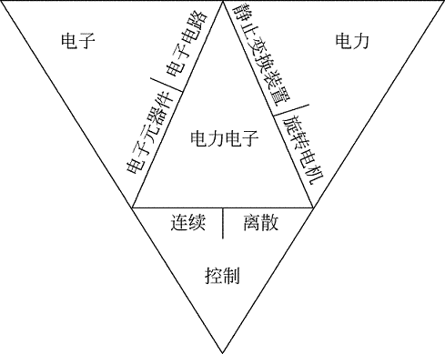
1.1 电力电子的构成
电力电子的英文是Power Electronics，它是由电力（旋转电机、静止变换装置）、电子（含电子器件和电子电路）以及控制（连续和离散）三种技术来支撑的。
图1-1 电力电子技术的构成

Slide 3
1.2 电力电子发展简史
随着科学技术的发展，电力电子已从真空管发展到晶体管、IC和LSI。电力电子技术应用的范围也在不断扩大，其发展历程为（如图1-2所示）：
（1）水银整流器
（2）晶闸管
（3）大功率晶体管
（4）智能化的模块
（5）超高频、超大容量的高功能元件

Slide 4
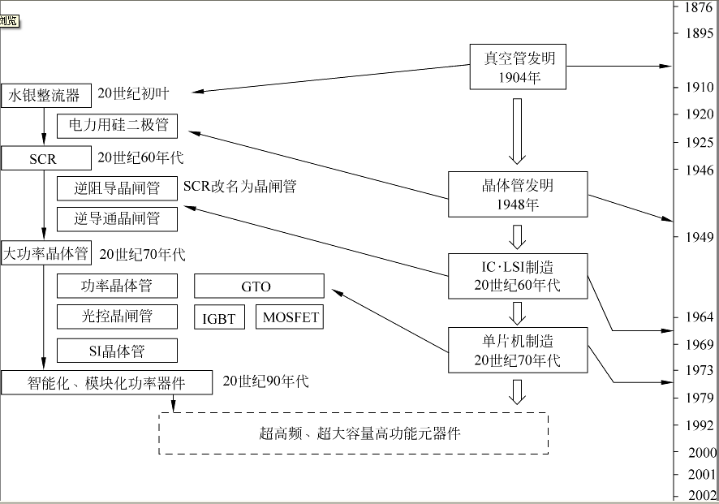
图1-2 电力电子发展简史

Slide 5
1.3 电力电子的应用领域
由于功率整流器、功率晶体管、晶闸管、GTO、IGBT等功率器件取得很大进展，故电力变换和控制的领域不断地扩大。下面将重点介绍电力电子器件在工业企业和日常生活的应用领域。如图1-4和图1-5所示 。

Slide 6
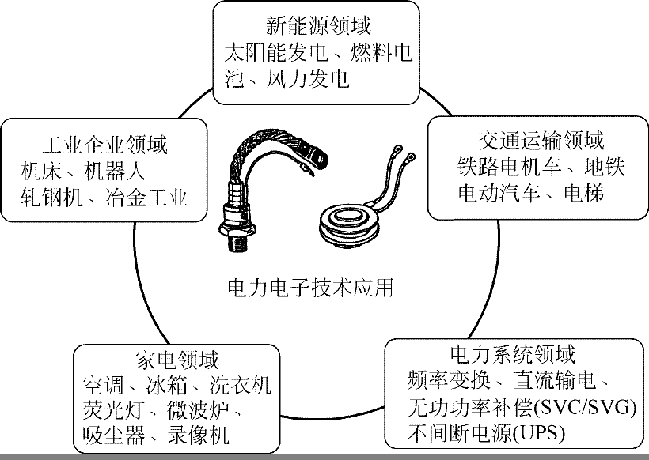
图1-4 电力电子技术的应用领域

Slide 7
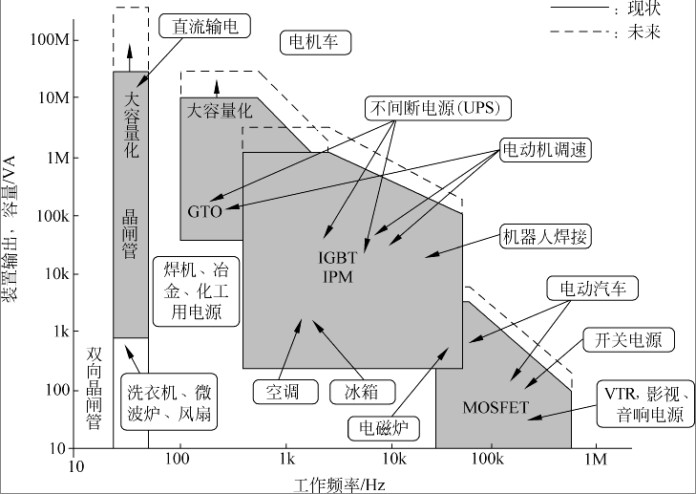
图1-5 电力电子技术的应用领域

Slide 8


本 章 要 点
了解电力电子技术的构成、发展简史及应用领域

